Slide 1


Slide 2
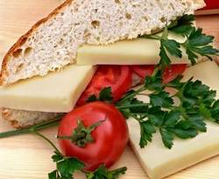
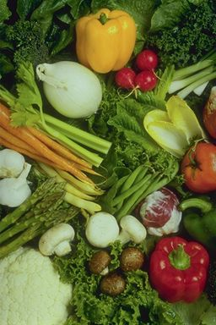
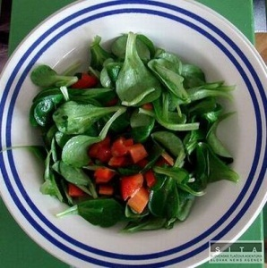
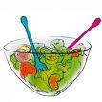
Energetická hodnota potraviny je množstvo energie vyjadrenej v jouloch (J), resp. kilojouloch (kJ), ktorú človek prijíma spotrebou definovaného množstva (napr. 100 g) danej potraviny. Energetická hodnota potravín je udávaná v tabuľkách.
Aby človek udržal svoj organizmus v metabolickej rovnováhe a v plnej fyzickej výkonnosti, musí prijať isté množstvo energie.

Slide 3
Vyváženejší príjem živín možno docieliť zaraďovaním biologicky hodnotných potravín :
• Uprednostňujeme celozrnné alebo grahamové výrobky (chlieb, pečivo, cestoviny, ryža natural, vločky a pod.), ktoré obsahujú viac vitamínov, minerálov, či vlákniny ako biele.
• Do stravy zaraďujeme aspoň 3x denne ovocie alebo zeleninu. Sú bohaté na živiny i ďalšie ochranné látky. V surovom stave sú hodnotnejšie než tepelne upravené.
• Každodennou súčasťou stravy by mali byť 2-3 dávky mlieka, mliečnych výrobkov alebo syrov. Deťom v školskom veku podávame najmä polotučné druhy.
• Hodnotnou potravinou sú strukoviny, ktoré by sme mali konzumovať aspoň 2-3 krát do týždňa.
• Pri príprave pokrmov uprednostňujeme rastlinné tuky pred živočíšnymi.
• Do jedálneho lístka zaraďujeme mäso s nízkym obsahom tuku, najmä kuracie, morčacie, teľacie, králičie, vyhovujúce je i kvalitné hovädzie a bravčové mäso.

Slide 4
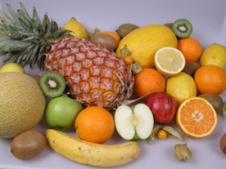
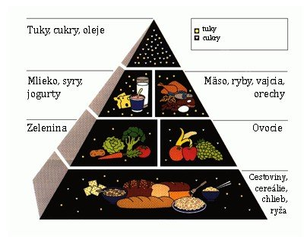
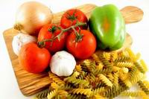
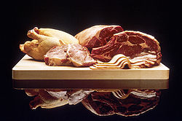
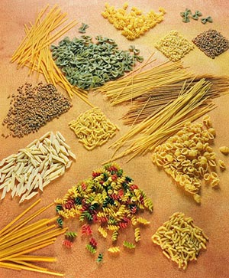
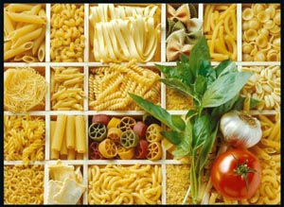
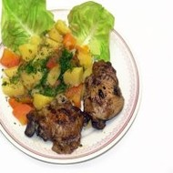
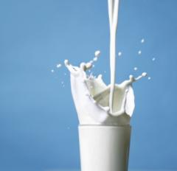
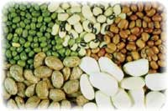


Slide 5
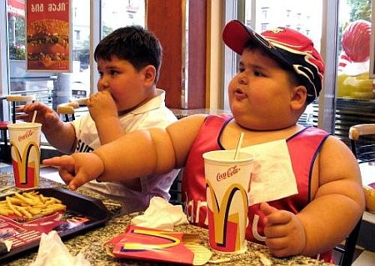

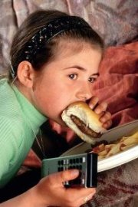

Ľudský organizmus nevyhnutne potrebuje pre svoj normálny chod pravidelný prísun energie, ktorej zdrojom je strava. Energetická hodnota hovorí o tom, aké množstvo energie, čiže kilojoulov alebo kalórii organizmus získa konzumáciou danej potraviny či jedla.
Požiadavky na prísun energie sú u dieťaťa vyššie ako u dospelého vzhľadom na rast. Slabým jedákom, ktorí potrebujú pribrať, ponúkame energeticky bohatšiu, „kalorickejšiu“ stravu. Oveľa častejším problémom než nedostatok je v súčasnosti nadmerný príjem energie, ktorý prevyšuje potreby organizmu. Prebytočná energia sa ukladá v podobe tuku a vedie ku vzniku obezity. V posledných rokoch jej výskyt znepokojujúco narastá už aj u detí.

Slide 6
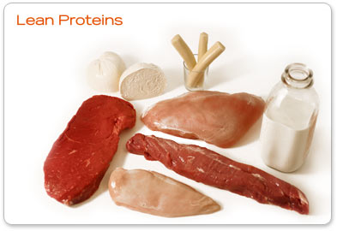
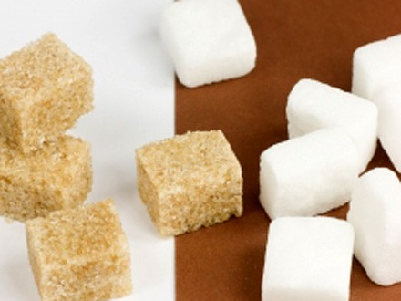
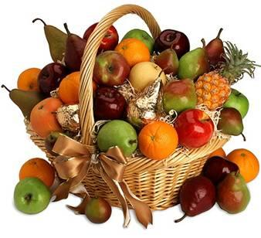
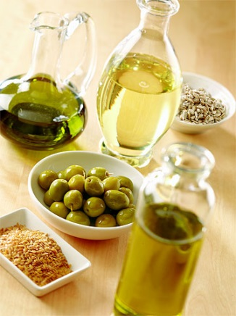
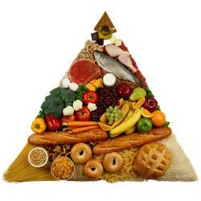

Výživa zohráva v živote každého z nás veľkú úlohu. Nielen pre energiu, ktorá je potrebná pre fungovanie celého organizmu, ale aj pre celkovú psychickú pohodu.
Do začiatku 20. storočia neboli známe vlastnosti paliva pre ľudský organizmus. Základné zložky môžeme obmedziť na 6 hlavných skupín. Sú to bielkoviny, tuky, sacharidy, vitamíny, minerálne látky a voda. Pomer jednotlivých zložiek v potrave sa mení v závislosti od veku, pohlavia, pohybovej aktivity a celkového zdravotného stavu jednotlivca.

Slide 7
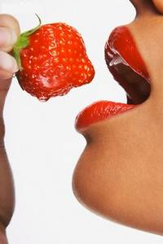
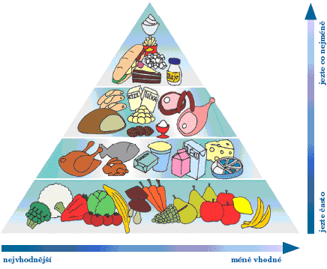

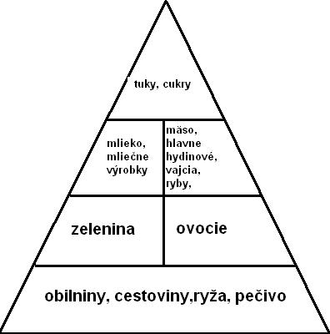
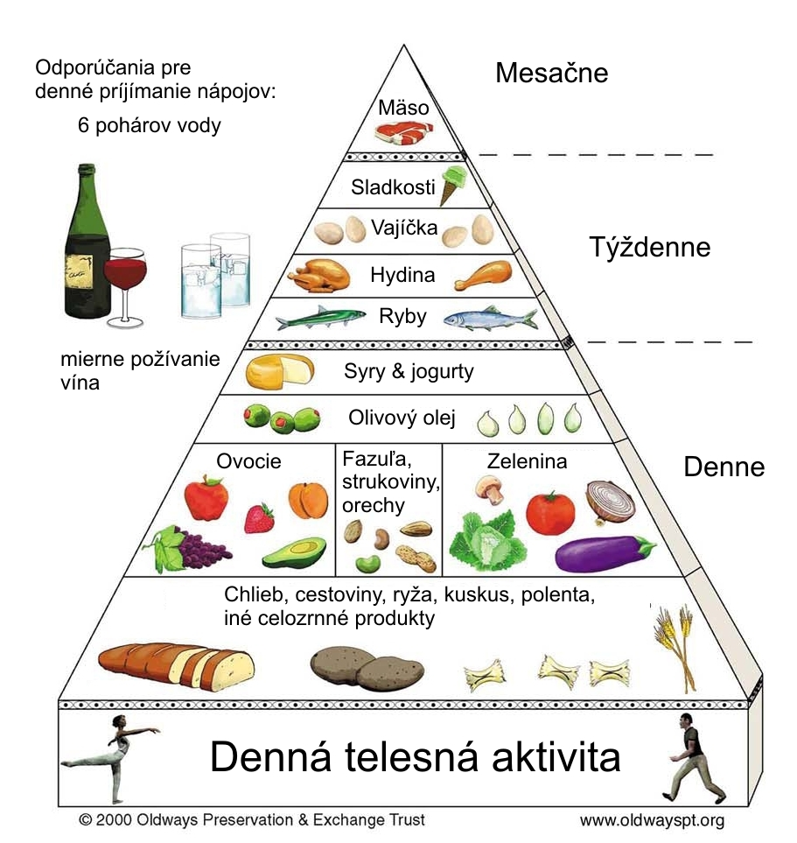
sme.sk > blog.sme.sk > jedlicka.blog.sme.sk > Medicína
DISKUTUJTE VYTLAČIŤ Pošlite: E-MAILOM na facebook VYBRALI.SME | ďalšie
karma článku: 10,91 ; prečítané: 5212 x
Zdravá a chutná strava, ktorou sa dá účinne schudnúť?
Nie, nepíšem science fiction o zatiaľ neexistujúcej strave z ďalekej budúcnosti. Tento blog je o strave, ktorú môžete tu a teraz jesť aj vy, a profitovať z jej pozitívnych účinkov spomenutých v nadpise.
Stránky rôznych časopisov sa hemžia mnohými „zaručenými" receptami na zdravé stravovanie a diétami na chudnutie. Iba máloktoré spôsoby stravovania sú však „evidence-based", čiže založené na experimentálnych dôkazoch o ich prospešnosti pre zdravie a štíhlu líniu. K vedecky podloženým stravovacím metódam však patrí tzv. stredomorská strava. Niekoľko štúdií v minulosti ukázalo jej veľmi pozitívne účinky pre zdravie. Nová štúdia v júlovom vydaní popredného vedeckého časopisu New England Journal of Medicine ukázuje, že stredomorská diéta je pre chudnutie rovnako účinná ako nízkocukrová diéta a účinnejšia ako nízkotuková diéta.
Čo je stredomorská strava?
Pred venovaním pozornosti štúdiám si najskôr stručne povedzme, z čoho pozostáva stredomorské stravovanie.
OBILNINY
OBILNINY -
sú cenným zdrojom energie, vlákniny a taktiež vitamínov, najmä skupiny B.
OVOCIE a ZELENINA -
sú zásadné pre zdravú výživu ako nenahraditeľný zdroj vitamínu C, betakaroténu a kyseliny listovej.
MLIEKO a MLIEČNE VÝROBKY -
sú pre deti dôležitým zdrojom vápnika pri stavbe kostí.

Slide 8
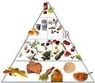
MASO, RYBY, VAJCIA, TRUKOVINY, ORECHY- sú zdrojom veľmi dôležitých živočíšnych bielkovín, tukov, vitamínov skupiny B, najmä B12 a železa. Prednosť má biele /hydinové/ mäso, pred červeným.
TUKY, CUKRY -
nachádzajú sa na vrchole pyramídy, mali by tvoriť najmenšiu časť jedálnička, napriek tomu je to často naopak, patria sem majonézy, maslo, nátierky, zemiakové lupienky, chrumky, sladkosti, sladené nápoje.

Slide 9
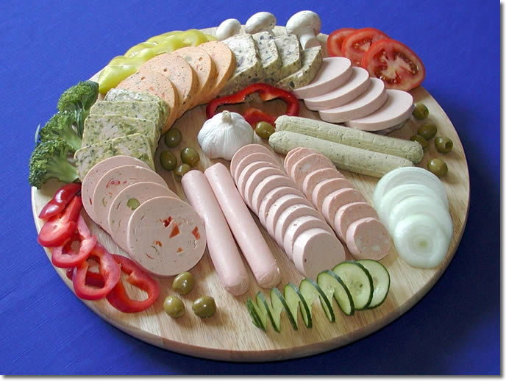
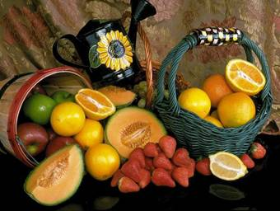
Bielkoviny živočíšneho pôvodu sú lepšie stráviteľné a biologicky cennejšie ako bielkoviny rastlinné.
Nachádzajú sa vo všetkých druhoch mäsa a v mäsových výrobkoch, v mlieku a mliečnych výrobkoch, vo vajciach, v rybách a rybacích výrobkoch.
Bielkoviny rastlinného pôvodu sa najviac nachádzajú v rôznych druhoch obilnín, obilninových klíčkoch, pšene, pohánke, ovsených vločkách, kukurici, nájdeme ich vo veľkom množstve aj v ryži.
Zelenina obsahuje nízke percento bielkovín, podobne mak, orechy a oriešky.

Slide 10
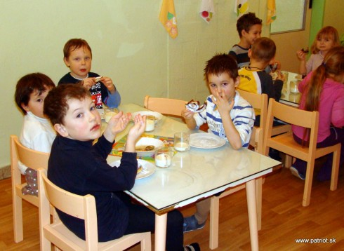
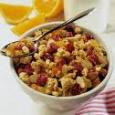


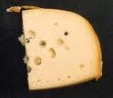
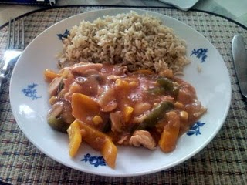
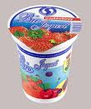
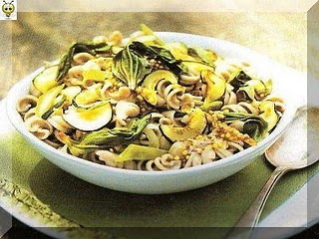
Rozloženie jedla počas dňa:
- raňajky (25 %)
- desiata (10 - 15 %)
- obed (30 - 35 %)
- olovrant (10 %)
- večera (15 - 20 %)
Modelový jedálniček dieťaťa školského veku:
Raňajky: cereálie s mliekom
Desiata: celozrnný chlieb, so syrom, hydinovou šunkou, paprika
Obed: zeleninová polievka, kuracie zeleninové soté s ryžou
Olovrant: ovocný jogurt s banánom
Večera: cestoviny s cuketou, baklažánom a paradajkovou omáčkou

Slide 11

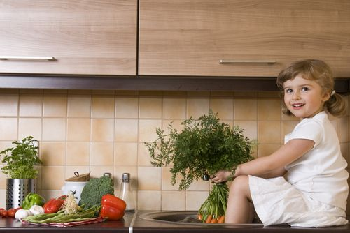
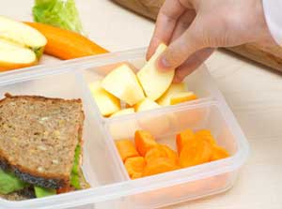
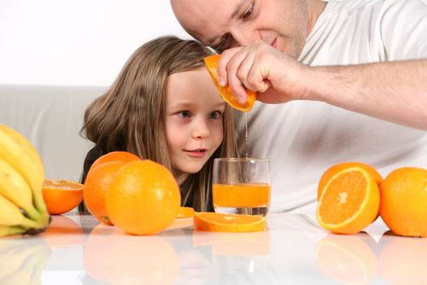
Rodičia ako vzor...
Budíme naše deti včas..., nemáme ráno pred odchodom do práce a školy zhon...?, nespí nám dieťa pri raňajkách alebo ich vôbec nestihne, desiatuje - raňajkuje v bufete, z obeda zje polovicu a po príchode domov sa prvýkrát za deň do sýta naje.........?! Práve pre túto skupiny detí ide hlavne o raňajky a desiatu, ktorými môžeme ovplyvniť a naštartovať tak ich správny denný jedálniček. Dôležité sú stravovacie návyky celej rodiny. Raňajkujme spolu a v kľude, ak sa to len trochu dá. Buďme pre svoje deti príkladom. Pomôžeme im aj sebe.

Slide 12


